Slide 1
Workshop guide
Facilitator:
Read notes to prepare. See English file.
Amend slides if needed.
Ready the family-facing materials.
Display slide 2 as families arrive.
Play Reading BINGO

Slide 2
Jwe BINGO nan Lekti

Slide 3
Ajanda
Byenveni
Ti Konsèy
Tan pou Pratik
Refleksyon ak mizajou

Slide 4
Gid pou atelye yo
Prepare ou.
Montre ou prezan.
Montre ou gen koutwazi.
Poze kesyon.

Slide 5
Jwe BINGO nan Lekti
1
2
3
Kreye plato ou.
Chwazi peryòd tan an.
Chwazi yon rekonpans.
Kat nan yon ranje anba oswa atravè ap fè yon BINGO! Kouvri plato a nèt pou yon defi blakawout!

Slide 6
Verifye tèm alfabetizasyon yo
Pèseverans nan lekti
Ladrès lektè yo pou konsantre sou lekti pandan anpil tan ak peryòd Sa varye dapre laj epi enterè epi sa ogmante apre yon sèten tan.

Slide 7
Kreye plato ou
Kreye yon griy 5x5 sou yon fèy papye oswa itilize yon vèsyon ki kapab enprime.
Itilize kare mitan an kòm yon espas “VID”.

Slide 8
Deside sou difikilte yo nan lekti a
Ekri (oswa desinen) yon difikilte lekti diferan sou chak kare.
Konsidere pozisyon lekti yo, odyans yo , jan yo, elatriye.

Slide 9
Chwazi peryòd tan an
Konbyen defi nou pral leve chak semèn?
Èske objektif nou pral yon ranje/kolòn oswa yon blakawout konplè?

Slide 10
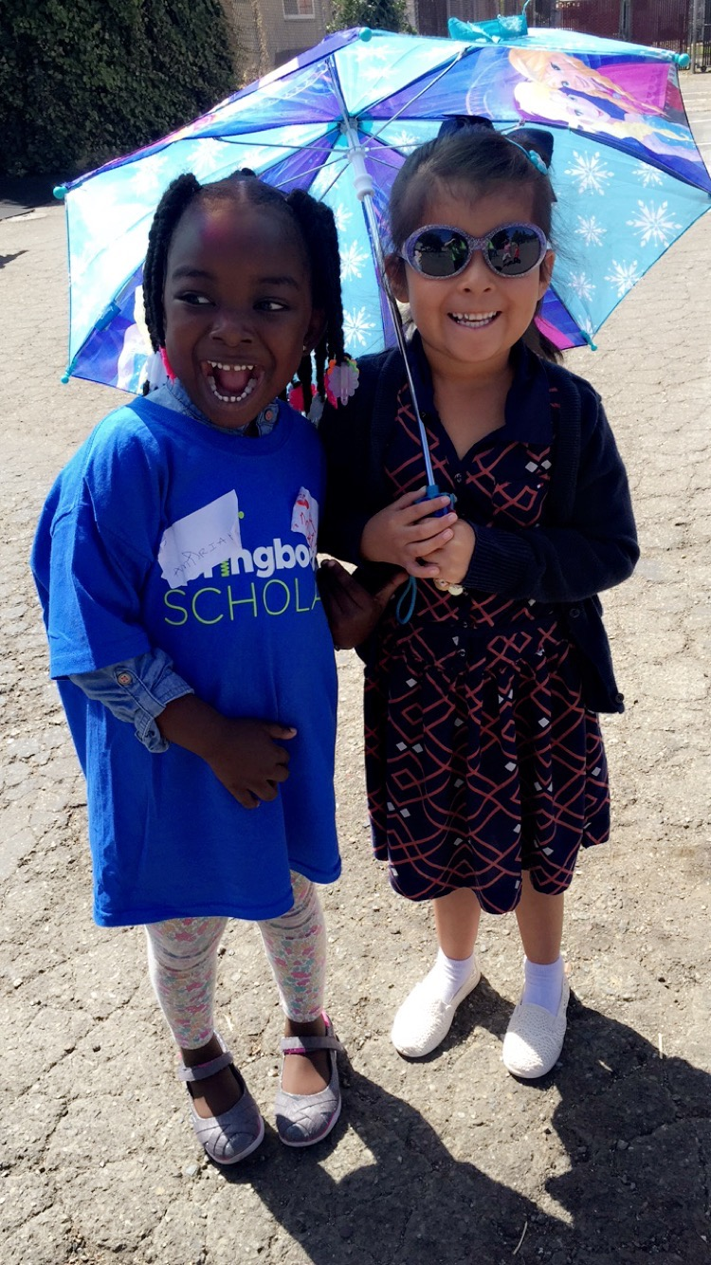
Chwazi yon rekonpans
Fè yon pwomennen avèk yon manm fanmi an
Soti pou manje krèm glase
Gade film ou pi renmen
Jwe yon jwèt oswa kastèt ansanm
Chwazi meni dine a oswa restoran an
Achte yon nouvo liv
Pase tan avèk yon zanmi
Selebre avèk yon bagay piti lè pitit ou ranpli yon ranje oswa fè pi gwo avèk yon plato ki kouvri nèt!

Slide 11
Lekti = konvèsasyon (K-1)
Èske ou ta renmen li deyò jodi a oswa andedan yon fò ki kouvri avèk dra?
Ki defi ou ta renmen eseye jodi a?
Kijan ou ta renmen selebre lè ou jwenn BINGO?
Èske ou ta renmen li pou yon nounous oswa pou yon manm fanmi?

Slide 12
Lekti = konvèsasyon (2-3)
Èske ou ta renmen li fantezi oswa powezi jodi a?
Èske ou kapab li yon chapit okonplè nan liv ou jodi a?
Èske ou ta pito li avèk yon flach jodi a oswa nan yon koutfil-videyo avèk yon manm fanmi?

Slide 13
Fanmi plizyè lang
Itilize sa avèk liv ki nan nenpòt lang.
Bay pitit ou anpil ankourajman pou ede li devlope ladrès li nan lekti.

Slide 14
Tan Pratik
1
Chwazi yon defi pitit ou ta renmen leve jodi a.
Rele mwen lè ou gen yon kesyon!
2
Leve defi a.
3
Lè ou fini, mete koulè nan kare a!

Slide 15
Refleksyon
Èske w genyen kesyon sou ti konsèy sou lekti a?
Vire epi pale ak piti ou a: Èske w santi w pare pou eseye ti konsèy sou lekti lakay ou?
Tanpri pataje kijan ou ta ka itilize sa a lakay ou.
Kesyon w lan pral ede yon lòt moun nan sal la!

Slide 16
Remak, souple
Remak ou ap amelyore ran nou ansanm!

